Slide 1
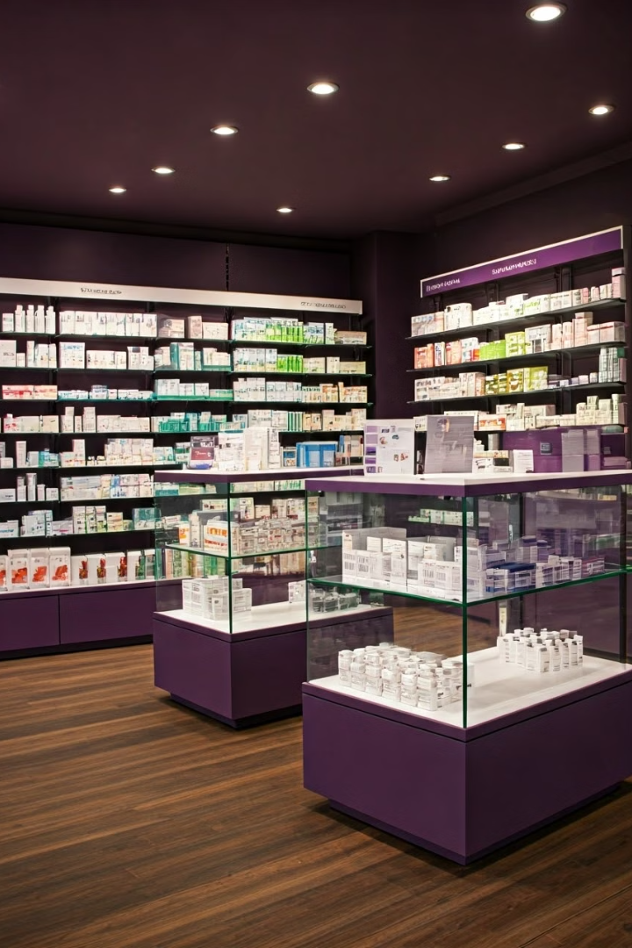

El Sistema Farmacéutico Argentino: Medicamentos ambulatorios de alta rotación
Gabriel Espinaco - Gerente General FEFARA
Congreso COSSPRA, Ciudad de Salta, Noviembre 2025

Slide 2

Oferta y Mercado
Argentina posee una amplia oferta de medicamentos ambulatorios de alta rotación.
El sector está respaldado principalmente por laboratorios nacionales, que cuentan con un fuerte posicionamiento en el mercado interno.

Slide 3

Integración y Eficiencia
1- Durante los años noventa, se produjo una integración vertical entre la producción y la distribución.
2- Esto permitió alcanzar altos niveles de eficiencia y consolidar la posición de los laboratorios nacionales.

Slide 4
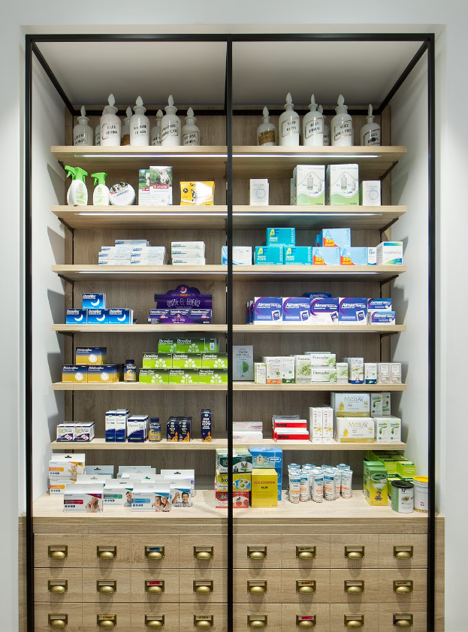
Cultura de acceso y prestigio
Existe una marcada cultura de acceso a marcas, asociada al prestigio y a la seguridad para usuarios, farmacias y médicos.

Slide 5



Red de Provisión y Accesibilidad
Gestión y Calidad
Acceso
Este modelo garantiza la accesibilidad y la unificación de precios a nivel nacional, facilitando el acceso equitativo a los medicamentos.
El sistema de provisión se basa en droguerías con gran capilaridad y farmacias comunitarias, nucleadas en el ámbito de FEFARA y COFA.

Slide 6
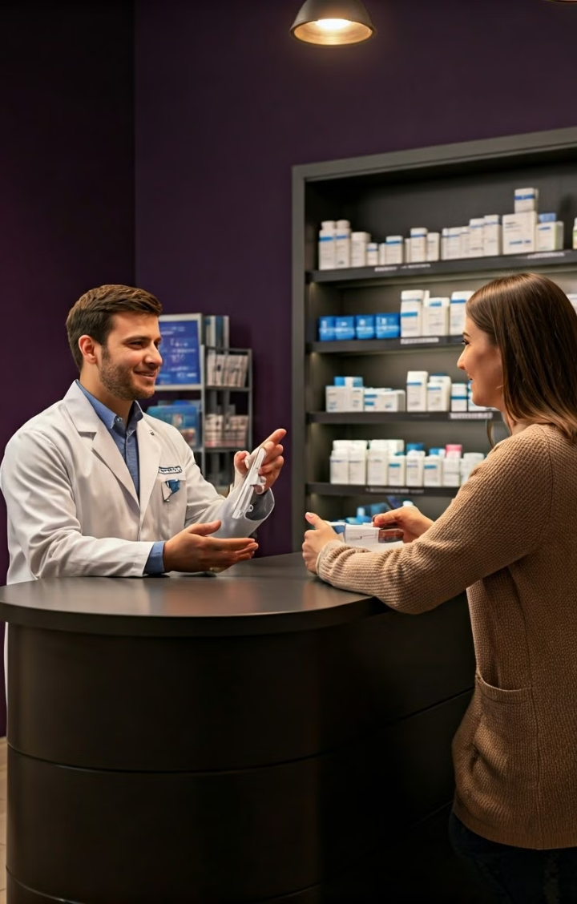
Mecanismos de financiación
Se han implementado mecanismos de recuperación de descuentos que benefician a usuarios de PAMI, Obras Sociales Provinciales, entre otros.

Slide 7

Desafios actuales
1
Dificultad de financiamiento
2
Falta de planificación Tecnólogica del sector
3
Necesidad de ADOPCIÓN de TECNOLOGÍAS para mejorar la interoperabilidad y la integración de sistemas.
4
Es imprescindible un cambio cultural y una comprensión clara del concepto de limitación de recursos.

Slide 8


Innovaciones y Gestión
Receta Segura y Troquel Digital.
Gestión de Recetas Electrónicas, portabilidad y digitalización de trámites.
Volver a pensar la farmacia. Nuevo modelo de gestión que potencia el rol profesional del farmacéutico, y le da soporte en la gestión financiera.
Sistema de Gestión de Accesorios con Provisión Gestionada. Provisión inteligente en farmacia con dispensa en menos de 72 hs, con droguerías certificadas de Calidad ISO 9.001.

Slide 9
Conclusiones
El sistema farmacéutico argentino ha logrado consolidar una oferta robusta y un acceso equitativo, aunque enfrenta importantes desafíos en cuanto a financiación, competitividad, eficiencia tecnológica/operativa y adaptabilidad a nuevos contextos sociales de hábitos culturales y económicos.
Las innovaciones recientes y el fortalecimiento del rol profesional de las farmacias son claves para su evolución futura.

